Slide 1
Commission Thématique communication et développement du territoire
Président: Monsieur Jean-Michel MAGNIER
Réunion du 9 novembre 2021

Slide 2
Ordre du jour
Retour sur la 1ère réunion
Rappel sur le SAGE Authie
Le travail attendu dans la commission thématique
Retour sur les idées proposées
Validation de l’enjeu et des objectifs
Discussion autour des actions proposées
Leur mise en œuvre
Contenu du site internet

Slide 3
Retour sur la 1ère réunion

Slide 4
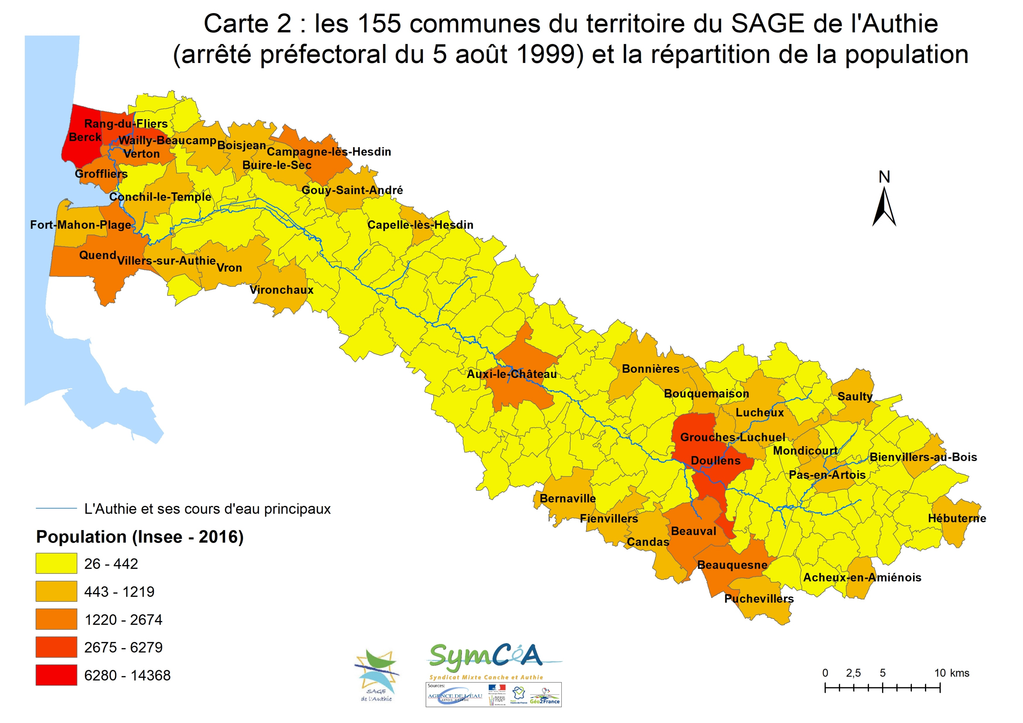
Rappel sur le SAGE Authie
Périmètre arrêté en 1999
Surface de 1253 km²
2 départements (Pas-de-Calais et Somme)
8EPCI
155 communes (environ 80000 habitants)
Authie (source coigneux et se jette dans la manche)
Structure porteuse = Symcéa
Notes:
Symcéa

Slide 5
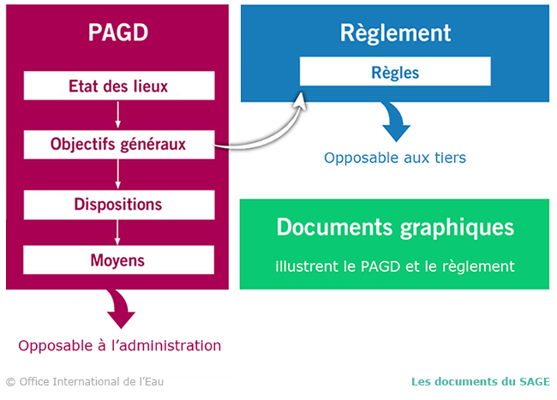
Rappel sur le SAGE Authie
Les différentes documents du SAGE
Les objectifs de la CLE Authie
Poursuivre l’élaboration du SAGE
Approuver le SAGE (objectif 2023)
Mettre en œuvre le SAGE
Communiquer sur le SAGE
Etats des lieux/diagnostic
Enjeux et objectifs
Orientations et dispositions
Les 4 groupes de travail:
Commission Thématique Gestion des milieux aquatiques
Commission Thématique Erosion, ruissellement et inondations
Commission Thématique Gestion de la ressource en eau
Commission Thématique Communication et développement du territoire
Moyens
PAGD = Plan d’Aménagement et de Gestion Durable

Slide 6
Le travail attendu dans commission thématique
Définir le/les enjeux et les objectifs liés à la communication du SAGE Authie
Présentation de l’état des lieux complet, enjeux et objectifs du SAGE Authie en commission permanente le 15 décembre pour validation en CLE le 3 février 2022
Définir des actions pour répondre à ses objectifs
Traduire ces actions en mesures (orientations et dispositions) dans le PAGD
Le SAGE Authie devra être compatible avec le SDAGE 2022-2027

Slide 7
Le SDAGE 2022-2027
Enjeu | Objectifs | Orientations | Dispositions
L’enjeu E : Mettre en œuvre des politiques publiques cohérente avec le domaine de l'eau | Objectif 5.1 Renforcer le rôle des SAGE | Orientation E-1 : Renforcer le rôle des Commissions Locales de l’Eau (CLE) des SAGE | Sensibiliser et informer sur les écosystèmes aquatiques au niveau des SAGE
 | Objectif 5.2: Assurer la cohérence des politiques publiques | OrientationE-2 : Permettre une meilleure organisation des moyens et des acteurs en vue d’atteindre les objectifs environnementaux | Renforcer la prise en compte de l’évaluation des politiques publiques de l’eau
 | Objectif 5.3: Mieux connaître et mieux informer | Orientation E-3 : Former, informer et sensibiliser | Soutenir les opérations de formation et d’information sur l’eau
 |  | Orientation E-4 : Adapter, développer et rationaliser la connaissance

Slide 8
Idées d’actions de communication du SAGE Authie et de la CLE
Orientations | Actions proposées lors de la 1ère réunion
Mettre en place des actions de sensibilisation (jeune public, riverains, élus) | Mettre en ligne des vidéos, organiser des sorties terrains ou des animations
Communiquer sur l’état d’avancement du SAGE Authie et sur la CLE | Rencontrer les 8 EPCI annuellement chaque 1er trimestre
 | Utiliser les réseau sociaux (Facebook Symcéa, Facebook des EPCI)
 | Diffuser des newsletters
 | Faire intervenir la presse locale (conférences, articles)
Liens entre le SAGE et le développement du territoire
Créer un lien entre le SAGE et les services urbanismes | Inciter les services urbanismes à consulter les CLE
Créer un lien entre le SAGE et les activités de tourismes et de loisirs | Se rapprocher des autres structures du territoire réalisant déjà des actions (CPIE Val d’Authie, Fédé de Pêche…)
 | Mettre en place des panneaux de communication sur le SAGE pendant diverses activités
 | Utiliser le site internet du SAGE pour promouvoir les activités du territoire

Slide 9
Validation de l’enjeu et des objectifs

Slide 10
Validation de l’enjeu et des objectifs
Propositions
Enjeu:
Faire vivre le SAGE de l’Authie sur le territoire
Objectifs:
Développer la connaissance du SAGE de l’Authie et de la CLE sur le territoire
Intégrer le SAGE de l’Authie dans le développement du territoire

Slide 11
Validation de l’enjeu et des objectifs
Objectifs | Propositions d’orientations | Actions proposées lors de la 1ère réunion | Public visé
Développer la connaissance du SAGE de l’Authie et de la CLE sur le territoire | Mettre en place des actions de sensibilisation sur les enjeux et les problématiques liés à l’eau | Vidéos pédagogiques, animations | Jeune public (école, collège)
 |  | Sorties terrains | Riverains, élus
 | Communiquer sur l’état d’avancement et la mise en œuvre du SAGE de l’Authie | Réseaux sociaux (Facebook EPCI, Symcéa | Grand public
 |  | Points d’étape avec les 8 EPCI | Collectivités
 |  | Newsletters | Membres de la CLE
 |  | Conférences ou articles de presse après chaque validation de CLE | Grand public
 | Communiquer sur l’actualité de la Commission Locale de l’Eau | Newsletters | Collectivités, associations
 |  | Articles de presse après chaque élection de CLE | Grand public

Slide 12
Validation de l’enjeu et des objectifs
Objectifs | Propositions d’orientations | Actions | Public visé
Intégrer le SAGE de l’Authie dans le développement du territoire | Intégrer les enjeux du SAGE de l’Authie dans les documents d’urbanisme | Relai des membres de la CLE auprès des collectivités | Service urbanisme des collectivités
 | Intégrer les enjeux du SAGE de l’Authie dans le développement des activités du territoire | Se rapprocher des autres structures du territoire réalisant déjà des actions (CPIE Val d’Authie, Fédé de Pêche…) | Grand public
 |  | Panneaux de communication sur le SAGE lors d’événements | Grand public
 |  | Utiliser le site internet du SAGE pour promouvoir les activités du territoire | Grand public

Slide 13
Discussion autour des actions proposées

Slide 14
Discussion autour des actions proposées
Actions de communication | La mise en œuvre
Vidéos pédagogiques | Mettre en ligne sur le site internet dans l’onglet « outils pédagogiques », des vidéos sur l’eau en général et d’autres expliquant les différentes thématiques du SAGE, lesquelles?
Animations, sorties terrains | Quels types d’animation? Objectif des sorties terrains?
Utiliser les réseaux sociaux du Symcéa et des EPCI membres | Pour quels types d’information?
Réaliser un point d’avancement du SAGE avec les 8 EPCI | Quels membres des EPCI (Président, DGS, service environnement, service urbanisme?), Quelle organisation?
Diffuser des newsletters/brochures | Quel contenu? A destination de qui? Quel moyen de diffusion
Conférences ou articles de presse après chaque élection de CLE ou de validation de travaux | Quels journaux?
Se rapprocher des autres structures du territoire réalisant déjà des actions (CPIE Val d’Authie, Fédé de Pêche…) | Quelles structures? Quelles informations diffusées?
Mettre en place des panneaux de communication sur le SAGE lors d’événements | Quel contenu? Prestataire?
Utiliser le site internet du SAGE pour promouvoir les activités du territoire | Quelles activités?
Notes:
Supports pédagogique plutôt de vidéo pédagogique → vidéos et plaquettes à destinations des écoles (proposition du bureau)
Newsletter/brochure: parler d’un thème par newsletter, diffusion de brochures dans points d’accueil des collectivités

Slide 15
Contenu du site internet du SAGE Authie
Propositions de la 1ère réunion:
Ajouter une phrase d’accroche dans la page d’accueil pour attirer et intéresser le lecteur.
Bien différencier le contenu à destination du « grand public » et celui à destination du « professionnel » en affichant l’essentiel de l’article ou du document en quelques lignes et en laissant la possibilité au lecteur d’avoir plus de détails en « continuant la lecture ».
Rajouter un onglet « outils pédagogiques » avec de la documentation sur la thématique de l’eau en général.
Mettre en ligne dans cet onglet, des vidéos à destination des écoles, collèges ou lycées.
Proposition de la DDTM62 Nicolas VANSTAEVEL: mettre des vidéos à disposition du grand lecteur sur le petit et grand cycle de l’eau et des vidéos plus précises sur chaque thématique du SAGE.
Remarque sur la vidéo en page d’accueil illisible à partir d’un smartphone

Slide 16
Prochaine échéance
Commission permanente le 15 décembre 2021
→ Présentation de l’état des lieux, des enjeux et des objectifs du SAGE pour validation en CLE
Réunion CLE le 3 février 2022
→ Validation de l’état des lieux, des enjeux et des objectifs du SAGE
→ Mise en place du Comité de Rédaction
Plusieurs commissions thématiques en 2022
→ Travail sur les orientations et dispositions du PAGD et des règles du règlement
Merci de votre attention

